Slide 1
架构师的内功心法
之设计模式
The architect's internal approach to design patterns
主讲人：张继源

Slide 2
01 浅谈设计模式
目录
02 设计原则详解
CONTENTS
03 设计模式详解
04 设计模式总结

Slide 3
01
浅谈设计模式
设计模式天天都在用，但自己却无感知。
学设计模式也是锻炼将业务需求转换技术实现的一种非常有效的方式。

Slide 4
一、浅谈设计模式
什么是设计模式？
广义讲，软件设计模式是可解决一类软件问题并能重复使用的软件设计方案
侠义讲，设计模式是对被用来再特定场景下解决一般设计问题的类和相互通信的对象的描述。
是在类和对象的层次描述的可重复使用的软件设计问题的解决方案
模式体现的是程序整体的构思，所以有时候它也会出现在分析或者是概要设计阶段
模式的核心思想是通过增加抽象层，把变化部分从哪些不变部分里分离出来

Slide 5
一、浅谈设计模式 历史
70年代
软件设计开启里程碑
1994
历久弥新 生生不息
受人作品启发，从建筑学模式到编程使用模式语言，Kent' Beck等三人做了《在面向对象编程中使用模式语言》的演讲
许多涉及设计模式和其他软件工程最佳实践方面的书陆续出版
模式语言诞生
模式语言进入IT界
设计模式诞生
不断发展
解决不同建筑设计问题
GOF出版设计模式一书
Christopher Alexander 研究了为解决同一个问题而设计出的不同建筑结构，发现了那些高质量的设计中的相似性。称之为“模式语言”
1987
《设计模式：可复用的面向对象软件的基本原理》，由Erich Gamma等四人编写，四人联名被称为Gof(Gang of Four)。书中记录23个模式
2021

Slide 6
一、浅谈设计模式 意义
不用设计模式并非不可以，但是用好设计模式能帮助我们更好地解决实际问题，设计模式最重要的是解耦。
设计模式天天都在用，但自己却无感知。
我们把设计模式作为一个专题，主要是学习设计模式是如何总结经验的，把经验为自己所用。
学设计模式也是锻炼将业务需求转换技术实现的一种非常有效的方式。

Slide 7
一、软件设计原则 优点
重用，避免代码 重复冗余
优化体系结构
提升系统的可维护性和弹性
代码更加容易测试，利于测试驱动
为性能优化提供便利
使软件质量更加有保证
增强代码可读性，便于团队交流
有助于整体提升团队水平

Slide 8
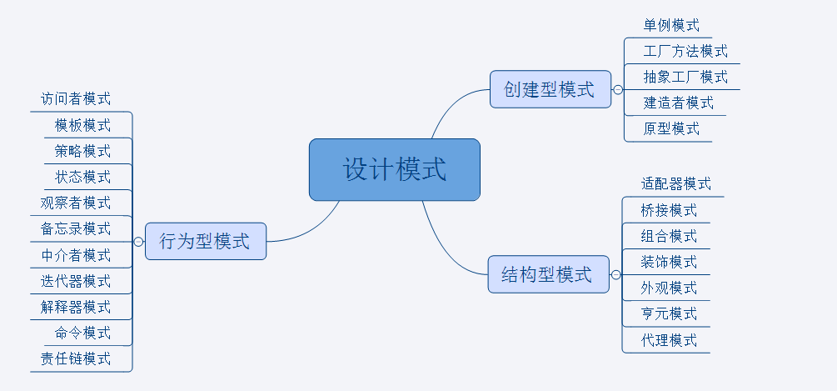
一、软件设计模式 分类
创建型模式：对象实例化的模式，创建型模式用于解耦对象的实例化过程。
结构型模式：把类或对象结合在一起形成一个更大的结构。
行为型模式：类和对象如何交互，及划分责任和算法。

Slide 9
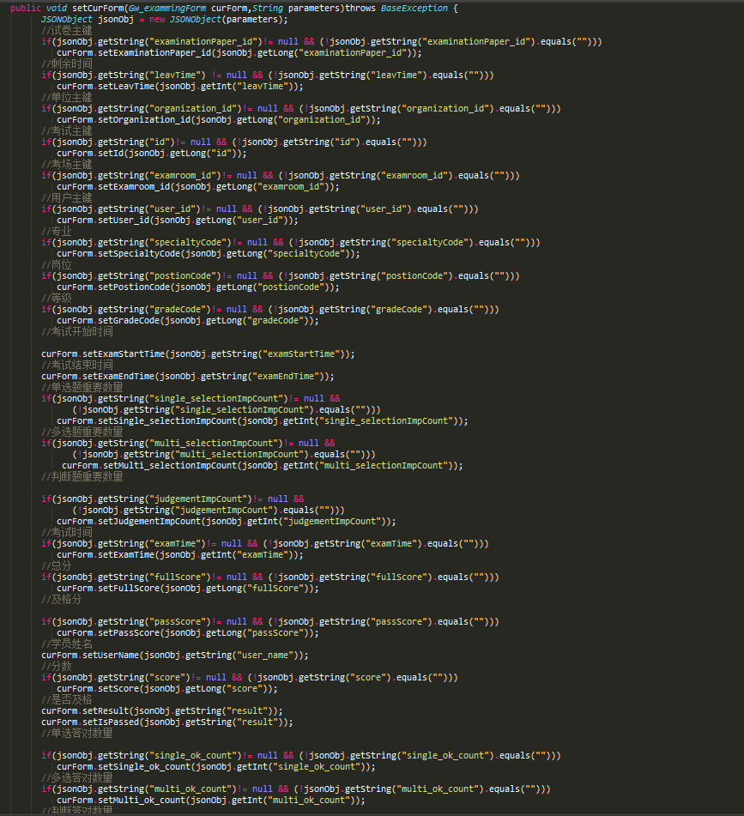
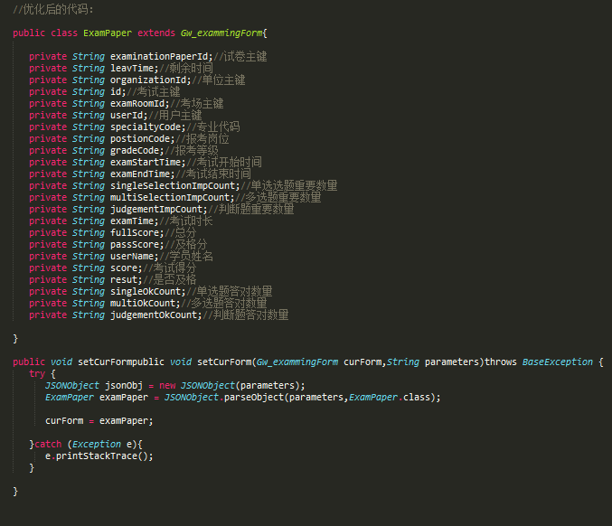
一、软件设计原则 案例
普通代码：
设计模式优化后代码：

Slide 10
一、浅谈设计模式 JDBC案例
查
改
删
增
加载驱动
建立连接
处理SQL语句
关闭连接
添加数据库驱动程序
后台与数据库建立连接。访问数据库
创建prepareStatement对象。并向数据库发送SQL语句。并处理数据库返回的结果。
关闭数据库连接释放资源

Slide 11
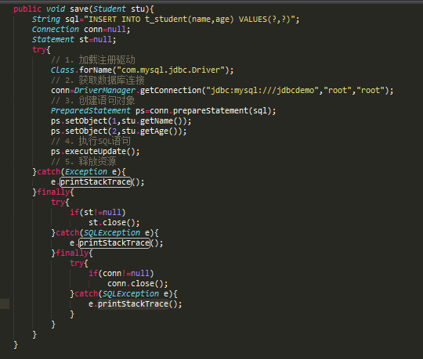
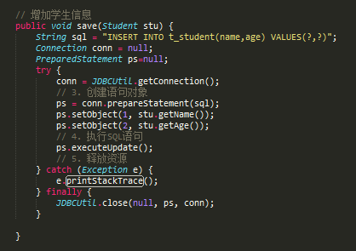
一、软件设计原则 JDBC案例
普通JDBC代码：
设计模式优化后JDBC代码：

Slide 12
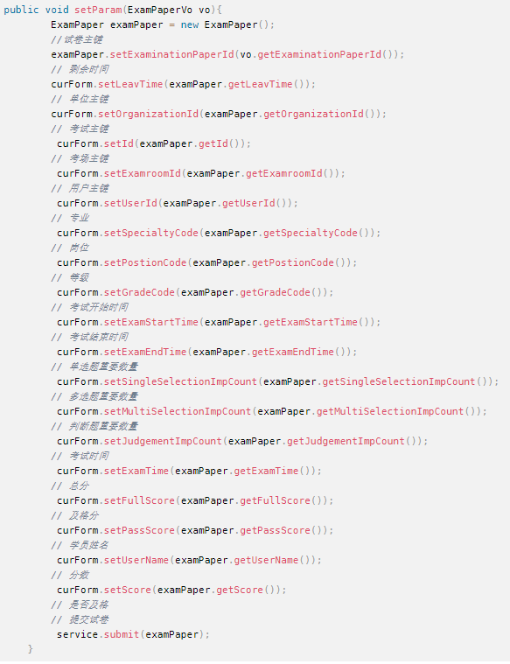
二、设计模式详解
代码非常工整，命名非常规范，注释也写的
很全面，大家觉得这样的代码优雅吗？
实际上，这样的代码属于纯体力劳动。

Slide 13
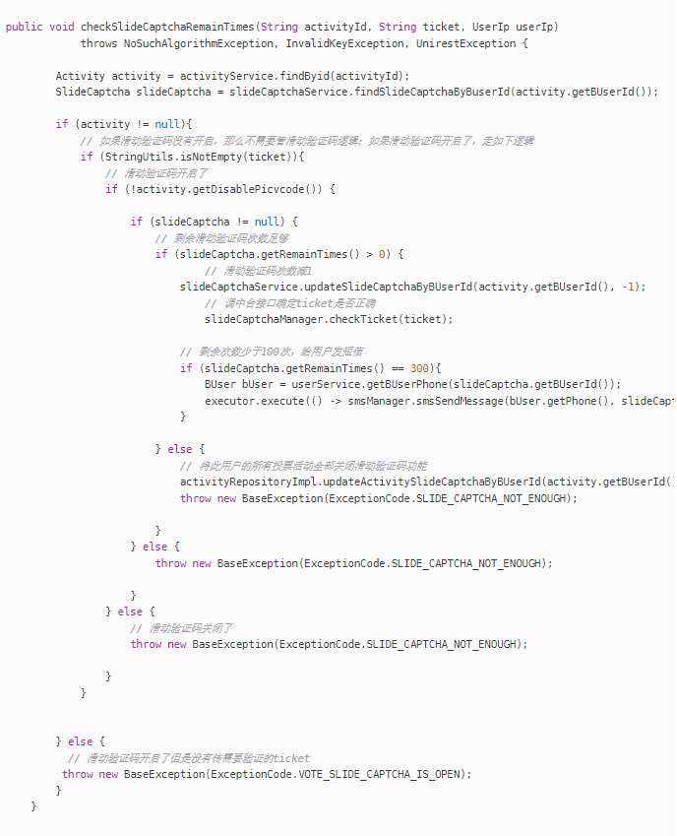
二、设计模式详解
像这种多层if else 嵌套的代码，是不可取的！
下次别人或者自己再去维护的时候会不会头大？
我们应该怎样合理的运用设计模式进行优化呢？

Slide 14
一、浅谈设计模式 CRUD的升华
增
改
Update
Insert
删
查
0
Delete
Select

Slide 15
02
设计原则详解
设计模式的根本是设计原则，而设计原则又是为了达到实现一个“优秀”软件的行为准则。

Slide 16
二、软件设计 七大设计原则
开闭原则
依赖倒置原则
迪米特法则
合成/聚合原则
单一职责原则
接口分离原则
里氏替换原则
设计模式是设计原则在解决具体问题时实践中的运用，所以根本是要理解设计原则的含义
随着技术发展，会出现更多的不同的问题场景，基于设计原则，可能拓展出来更多的设计模式
事实上到目前为止，也不仅仅是23种，所以说设计模式的根本是设计原则，而设计原则又是为了达到实现
一个“优秀”软件的行为准则。

Slide 17
二、软件设计 开闭原则
开闭原则（Open-Closed Principle, OCP）是指一个软件实体如类、模块和函数应该对扩展开放，对修改关闭。
详细操作，请看演示。

Slide 18
二、软件设计 依赖倒置原则
依赖倒置原则（Dependence Inversion Principle,DIP）是指设计代码结构时，高层模块不应该依赖底层模块，二者都应该依赖其抽象。
详细操作，请看演示。

Slide 19
二、软件设计 单一职责原则
单一职责（Simple Responsibility Pinciple，SRP）是指不要存在多于一个导致类变更的原因。
详细操作，请看演示。

Slide 20
二、软件设计 接口隔离原则
接口隔离原则（Interface Segregation Principle, ISP）是指用多个专门的接口，而不使用单一的总接口，客户端不应该依赖它不需要的接口。
详细操作，请看演示。

Slide 21
二、软件设计 迪米特原则
迪米特原则（Law of Demeter LoD）是指一个对象应该对其他对象保持最少的了解，又叫最少知道原则（Least Knowledge Principle,LKP），尽量降低类与类之间的耦合。
迪米特原则主要强调只和朋友交流，不和陌生人说话。
详细操作，请看演示。

Slide 22
二、软件设计 里氏替换原则
里氏替换原则（Liskov Substitution Principle,LSP）是指如果对每一个类型为 T1 的对 象 o1,都有类型为 T2 的对象 o2,使得以 T1 定义的所有程序 P 在所有的对象 o1 都替换成 o2 时，程序 P 的行为没有发生变化，那么类型 T2 是类型 T1 的子类型。
子类可以扩展父类的功能，但不能改变父类原有的功能。
里氏替换原则主要阐述了有关继承的一些原则，也就是什么时候应该使用继承，什么时候不应该使用继承，以及其中蕴含的原理。
详细操作，请看演示。

Slide 23
二、软件设计 合成复用原则
合成复用原则（Composite/Aggregate Reuse Principle,CARP）是指尽量使用对象组合(has-a)/聚合(contanis-a)，而不是继承关系达到软件复用的目的。
可以使系统更加灵 活，降低类与类之间的耦合度，一个类的变化对其他类造成的影响相对较少。
详细操作，请看演示。

Slide 24
二、设计原则总结
学习设计原则，学习设计模式的基础。
在实际开发过程中，并不是一定要求所有代码都遵循设计原则，我们要考虑人力、时间、成本、质量，不是刻意追求完美，要在适当的 场景遵循设计原则，体现的是一种平衡取舍，帮助我们设计出更加优雅的代码结构。

Slide 25
03
设计模式详解
设计模式（Design pattern）代表了最佳的实践，通常被有经验的面向对象的软件开发人员所采用。设计模式是软件开发人员在软件开发过程中面临的一般问题的解决方案。

Slide 26
三、设计模式详解
1
2
3
4
工厂模式
单例模式
代理模式
原型模式
提供一个创建一系列相关或相互依赖对象的接口，而无需指定它们具体的类。
保证一个类仅有一个实例，并提供一个访问它的全局访问点。
为其他对象提供一种代理以控制对这个对象的访问。
用原型实例指定创建对象的种类，并且通过拷贝这些原型创建新的对象
5
6
7
8
委派模式
策略模式
模板模式 适配器模式
装饰器模式 观察者模式
负责任务的调用和分配任务
定义一系列的算法,把它们一个个封装起来, 并且使它们可相互替换。本模式使得算法可独立于使用它的客户而变化。
定义一个操作中的算法的骨架，而将一些步骤延迟到子类中。
定义对象间的一种一对多的依赖关系,当一个对象的状态发生改变时, 所有依赖于它的对象都得到通知并被自动更新。

Slide 27
三、设计模式详解 简单工厂
简单工厂模式不属于 GOF23 种设计模式中。
简单工厂模式（Simple Factory Pattern）是指由一个工厂对象决定创建出哪一种产品类的实例
简单工厂适用于工厂类负责创建的对象较少的场景，且客户端只需要传入工厂类的参数，对于如何创建对象的逻辑不需要关心。
详细操作，请看演示。

Slide 28
三、设计模式详解 简单工厂
适用场景：
工厂类负责创建的对象较少。
客户端只需要传入工厂类的参数，对于如何创建对象的逻辑不需 要关心。
优点：
只需传入一个正确的参数，就可以获取你所需要的对象无须知道其创建的细节。
缺点：
工厂类的职责相对过重，增加新的产品时需要修改工厂类的判断逻辑，违背开闭原则。 不易于扩展过于复杂的产品结构。

Slide 29
三、设计模式详解 工厂方法
工厂方法模式（Fatory Method Pattern）是指定义一个创建对象的接口，但让实现这个接口的类来决定实例化哪个类，工厂方法让类的实例化推迟到子类中进行。
在工厂方法 模式中用户只需要关心所需产品对应的工厂，无须关心创建细节，而且加入新的产品符 合开闭原则。
详细操作，请看演示。

Slide 30
三、设计模式详解 工厂方法
适用场景：
创建对象需要大量重复的代码。
客户端（应用层）不依赖于产品类实例如何被创建、实现等细节。 一个类通过其子类来指定创建哪个对象。
优点：
用户只需关心所需产品对应的工厂，无须关心创建细节。 加入新产品符合开闭原则，提高了系统的可扩展性。
缺点：
类的个数容易过多，增加了代码结构的复杂度。
增加了系统的抽象性和理解难度。

Slide 31
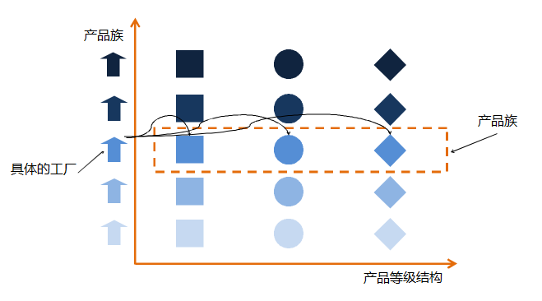
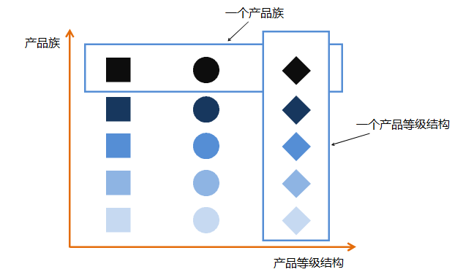
三、设计模式详解 抽象工厂
抽象工厂模式（Abastract Factory Pattern）是指提供一个创建一系列相关或相互依赖对象的接口，无须指定他们具体的类。
详细操作，请看演示。
水平拆分与垂直拆分

Slide 32
三、设计模式详解 抽象工厂
适用场景：
客户端（应用层）不依赖于产品类实例如何被创建、实现等细节。
强调一系列相关的产品对象（属于同一产品族）一起使用创建对 象需要大量重复的代码。
提供一个产品类的库，所有的产品以同样的接口出现，从而使客 户端不依赖于具体实现。
优点：
具体产品在应用层代码隔离，无须关心创建细节 将一个系列的产品族统一到一起创建。
缺点：
规定了所有可能被创建的产品集合，产品族中扩展新的产品困难， 需要修改抽象工厂的接口。
增加了系统的抽象性和理解难度。
Tips：使用抽象工厂重构 JDBC的 操作案例（利用工厂模式，将数据库连接 预先创建好放到容器中缓存着，在业务调用时就只需现取现用。）

Slide 33
三、设计模式详解 原型模式
原型模式（Prototype Pattern）是指原型实例指定创建对象的 种类，并且通过拷贝这些原型创建新的对象。
调用者不需要知道任何创建细节，不调用构造函数。
属于创建型模式。
原型模式分为 ：浅克隆和深克隆。
浅克隆：
只是完整 复制了值类型数据，没有赋值引用对象。换言之，所有的引用对象仍然指向原来的对象， 显然不是我们想要的结果。下面我们来看深度克隆继续改造。
深克隆：
详细操作，请看演示。

Slide 34
三、设计模式详解 原型模式
适用场景：
1、类初始化消耗资源较多。
2、new产生的一个对象需要非常繁琐的过程（数据准备、访问权限等）。
3、构造函数比较复杂。
4、循环体中生产大量对象时，可读性下降。
优点：
1、原型模式性能比直接new一个对象性能高 。
2、简化了创建过程。
缺点：
1、必须配备克隆（或者可拷贝）方法 。
2、对克隆复杂对象或对克隆出的对象进行复杂改造时，易带来风险。
3、深拷贝、浅拷贝要运用得当。

Slide 35
三、设计模式详解 克隆破坏单例模式
如果我们克隆的目标的对象是单例对象，那意味着，深克隆就会破坏单例。
实际上防止 克隆破坏单例解决思路非常简单，禁止深克隆便可。
要么你我们的单例类不实现 Cloneable 接口；要么我们重写 clone()方法，在 clone 方法中返回单例对象即可。
详细操作，请看演示。

Slide 36
三、设计模式详解 单例模式
单例模式（Singleton Pattern）是指确保一个类在任何情况下都绝对只有一个实例，并提供一个全局访问点。
单例模式是创建型模式。单例模式在现实生活中应用也非常广泛。
应用场景：
国家主席、公司CEO、部门经理等。在J2EE标准中，ServletContext、ServletContextConfig等；在Spring框架应用中ApplicationContext；数据库的连接池也都是单例形式。
详细操作，请看演示。

Slide 37
三、设计模式详解 饿汉式单例
饿汉式单例是在类加载的时候就立即初始化，并且创建单例对象。
绝对线程安全，在线程还没出现以前就是实例化了，不可能存在访问安全问题。
优点：
没有加任何的锁、执行效率比较高，在用户体验上来说，比懒汉式更好。
缺点：
类加载的时候就初始化，不管用与不用都占着空间，浪费了内存，有可能占着茅坑不拉屎。

Slide 38
三、设计模式详解 懒汉式单例
懒汉式单例的特点是：被外部类调用的时候内部类才会加载。
优点：
在性能上来说，比饿汉式更好。
缺点：
有锁，执行效率低；无锁版本非官方推荐形式。
Tips of Double Check Lock：
Sentinel（Slot）：ClusterBuilderSlot、NodeSelectorSlot
Dubbo（SPI）：ExtensionLoader#getExtensionClasses

Slide 39
三、设计模式详解 反射破坏单例
大家有没有发现，上面介绍的单例模式的构造方法除了加上 private 以外，没有做任何处理。
如果我们使用反射来调用其构造方法，然后，再调用 getInstance()方法，应该就会两个不同的实例。
现在来看一段测试代码，以 LazyInnerClassSingleton 为例。
详细操作，请看演示。

Slide 40
三、设计模式详解 序列化破坏单例
当我们将一个单例对象创建好，有时候需要将对象序列化然后写入到磁盘，
下次使用时 再从磁盘中读取到对象，反序列化转化为内存对象。
反序列化后的对象会重新分配内存， 即重新创建。
那如果序列化的目标的对象为单例对象，就违背了单例模式的初衷，相当于破坏了单例，来看一段代码。
详细操作，请看演示。

Slide 41
三、设计模式详解 注册式单例
注册式单例又称为登记式单例，就是将每一个实例都登记到某一个地方，使用唯一的标识获取实例。
注册式单例有两种写法：
一种为枚举登记，
一种为容器缓存。
详细操作，请看演示。

Slide 42
三、设计模式详解 注册式单例
枚举登记的写法的注册式单例：
1、我们可以试想一下，序列化我们能否破坏枚举式单例呢？
我们不妨再来看一下 JDK 源码，还是回到 ObjectInputStream 的 readObject0()方法
2、我们还可以试想，反射我们能否破坏枚举式单例呢？
下载一个非常好用的 Java 反编译工具 Jad（下载地址：https://varaneckas.com/jad/）
结论：枚举式单例也是《Effective Java》书中推荐的一种单例实现写法。

Slide 43
三、设计模式详解 注册式单例
容器缓存的写法的注册式单例：
容器式写法适用于创建实例非常多的情况，便于管理。但是，是非线程安全的。
比如：
TIps：
Spring （IOC）：AbstractAutowireCapableBeanFactory

Slide 44
三、设计模式详解 ThreadLocal 线程单例
ThreadLocal 不能保证其 创建的对象是全局唯一，但是能保证在单个线程中是唯一的，天生的线程安全。
详细操作，请看演示。
ThreadLocal 将所有的对象全部放在 ThreadLocalMap 中，
为每个线程都提供一个对象，实际上是以 空间换时间来实现线程间隔离的。

Slide 45
三、设计模式详解 代理模式
代理模式（Proxy Pattern）为其他对象提供一种代理以控制对这个对象的访问。代理模式能够协调调用者和被调用者，在一定程度上降低了系统的耦合度。
代理对象在客服端和目标对象之间起到中介作用，代理模式属于结构型设计模式。
使用代理模式主要有两个目的：一保护目标对象，二增强目标对象。
代理模式可分为静态代理和动态代理。
1、静态代理：在代理之前，所有的东西都是已知的（人工）
2、动态代理：在代理之前，所有的东西都是未知的（智能）
详细操作，请看演示。

Slide 46
三、设计模式详解 代理模式
优点：
1、代理模式能将代理对象与真实被调用的目标对象分离。
2、一定程度上降低了系统的耦合度，扩展性好。
3、可以起到保护目标对象的作用。
4、可以对目标对象的功能增强。
缺点：
1、代理模式会造成系统设计中类的数量增加。
2、在客户端和目标对象增加一个代理对象，会造成请求处理速度变慢。
3、增加了系统的复杂度。

Slide 47
三、设计模式详解 代理模式
静态代理：
静态代理在使用时,需要定义接口或者父类,被代理对象与代理对象一起实现相同的接口或者是
继承相同父类.
优点：
可以做到在不修改目标对象的功能前提下,对目标功能扩展.
缺点：
因为代理对象需要与目标对象实现一样的接口,所以会有很多代理类,类太多.同时,一旦接口增加方法,目标对象与代理对象都要维护.
如何解决静态代理中的缺点呢? 答案是可以使用动态代理方式

Slide 48
三、设计模式详解 代理模式
动态代理：
1、JDK Proxy：采用读取接口的信息
对于用户而言，必须要有一个接口实现，目标类相对来说复杂
生成代理的逻辑简单，执行效率相对要低，每次都要反射动态调用
2、CGLib Proxy：覆盖父类方法
对于用户而言，可以代理任意一个普通的类，没有任何要求
生成代理逻辑更复杂，调用效率更高，生成一个包含了所有的逻辑的FastClass
目的：
都是生成一个新的类，去实现增强代码逻辑的功能
优点：
代理对象,不需要实现接口
缺点：
CGLib不能代理final的方法

Slide 49
三、设计模式详解 代理模式
静态代理和动态代理的本质区别 ：
1、静态代理只能通过手动完成代理操作，如果被代理类增加新的方法，代理类需要同步新增，违背开闭原则。
2、动态代理采用在运行时动态生成代码的方式，取消了对被代理类的扩展限制，遵循开闭原则。
3、若动态代理要对目标类的增强逻辑扩展，结合策略模式，只需要新增策略类便可完成， 无需修改代理类的代码。

Slide 50
三、设计模式详解 代理模式
CGLib 和 JDK 动态代理对比
1.JDK 动态代理是实现了被代理对象的接口，CGLib 是继承了被代理对象。
2.JDK 和 CGLib 都是在运行期生成字节码，JDK 是直接写 Class 字节码，CGLib 使用 ASM 框架写 Class 字节码，Cglib 代理实现更复杂，生成代理类比 JDK 效率低。
3.JDK 调用代理方法，是通过反射机制调用，CGLib 是通过 FastClass 机制直接调用方法， CGLib 执行效率更高。

Slide 51
三、设计模式详解 代理模式
代理模式与 Spring：
Spring 中的代理选择原则
1、当 Bean 有实现接口时，Spring 就会用 JDK 的动态代理
2、当 Bean 没有实现接口时，Spring 选择 CGLib。
3、Spring 可以通过配置强制使用 CGLib，只需在 Spring 的配置文件中加入如下代码：

Slide 52
04
设计模式总结
不要为了套用设计模式而使用设计模式，而是，在业务上到遇到问题时，很自然地想到设计模式作 为一种解决方案。

Slide 53
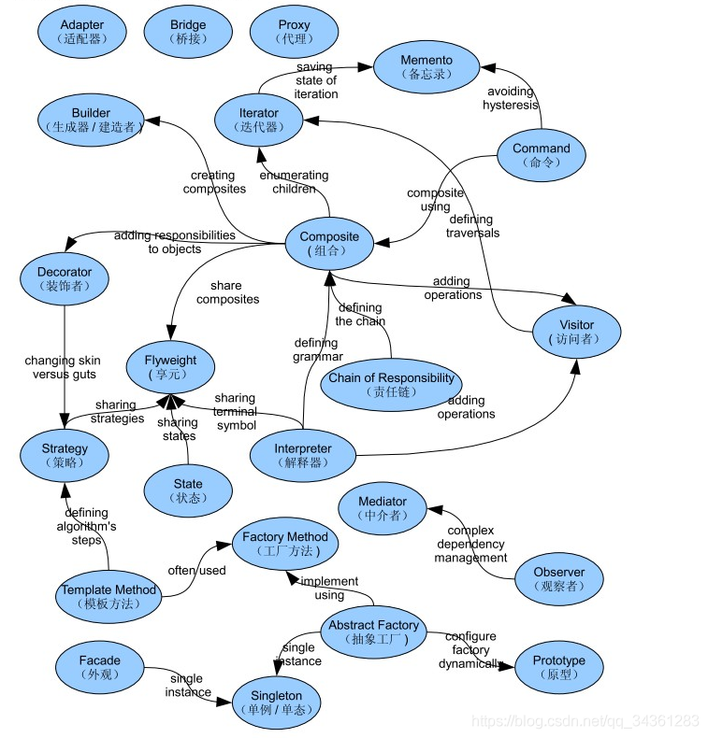
四、常用的设计模式

Slide 54
四、常用的设计模式对比
设计模式 | 一句话归纳 | 举例
工厂模式（Factory） | 只对结果负责，封装创建过程 | BeanFactory、Calender
单例模式（Singleton） | 保证独一无二 | ApplicationContext、Calender
原型模式（Prototype） | 拔一根猴毛，吹出千万个 | ArrayList、PrototypeBean
代理模式（Proxy） | 找人办事，增强职责 | ProxyFactoryBean、 JdkDynamicAopProxy、CglibAopProxy
委派模式（Delegate） | 项目经理指派普通员工干活 | DispatcherServlet、 BeanDefinitionParserDelegate

Slide 55
四、常用的设计模式对比
设计模式 | 一句话归纳 | 举例
策略模式（Strategy） | 用户选择，结果统一。 | InstantiationStrategy
模板模式（Template） | 流程标准化，自己实现定制 | JdbcTemplate、HttpServlet
适配器模式（Adapter） | 兼容转换头 | AdvisorAdapter、HandlerAdapter
装饰器模式（Decorator） | 包装，同宗同源 | BufferedReader、InputStreamOutputStream、 HttpHeadResponseDecorator
观察者模式（Observer） | 任务完成时通知 | ContextLoaderL--istener

Slide 56
四、设计模式总结 参考资料
《大话设计模式》
https://book.douban.com/subject/2334288/
《Head First设计模式》
https://book.douban.com/subject/2243615/
《设计模式-可复用面向对象软件的基础》
https://book.douban.com/subject/1052241/
《Effective Java》
https://book.douban.com/subject/30412517/
设计模式之图册
https://juejin.cn/post/6844903779624550413
WIKI百科
http://en.wikipedia.org/wiki/Design_Patterns#Patterns_by_Type

Slide 57
感谢聆听，批评指导
Thank you to listen to criticism guidance
CONTRACTED WIND POWERPOINT TEMPLATE DESIGNS CONTRACTED WIND POWERPOINT TEMPLATE DESIGNS CONTRACTED WIND POWERPOINT TEMPLATE DESIGNS CONTRACTED WIND POWERPOINT TEMPLATE DESIGNS

